Slide 1
La progettazione delle industrie
Lo studio del plant layout

Slide 2
Che cos’è e quando si fa
plant layout: sistemazione piano-altimetrica di un impianto industriale
Quando si fa:
  nuovo prodotto
  variazione del prodotto o della domanda
  riduzione dei costi
  obsolescenza (impianti, fabbricati ecc.)
  frequente ricorrenza di incidenti
  condizioni ambientali non buone

Slide 3
Predisposizione di mezzi
progettare un nuovo stabilimento
cambiare la sistemazione delle macchine entro l’area disponibile
introdurre miglioramenti in corrispondenza di una o più operazioni produttive

Slide 4
Criteri di validazione
Scopi dello studio:
  migliorare l’utilizzazione dello spazio
  ridurre i costi di trasporto interni
  prevedere gli ampliamenti futuri secondo un piano organico e razionale
  far svolgere il lavoro in condizioni ambientali soddisfacenti e di massima sicurezza
  ridurre al minimo gli investimenti di capitali.

Slide 5
Le fasi fondamentali dello studio
Raccolta dei dati di partenza
  numero, tipologia, potenzialità e dimensioni dei macchinari
  fabbisogni (energia, materiali e servomezzi)
Ricerca delle possibili soluzioni
Scelta della soluzione migliore: da validarsi secondo i criteri in precedenza enunciati

Slide 6
Analisi dei dati di partenza
cosa produrre (tipologia e quantità)
successione delle operazioni elementari
caratteristiche dei materiali da movimentare
caratteristiche delle macchine
manodopera
fabbisogni
esigenze di servizi generali (uffici, laboratori, mensa, magazzini utensili ecc.)

Slide 7
Il diagramma qualitativo
Impianto per la produzione di fogli di PVC

Slide 8
Il diagramma qualitativo
Impianto per la produzione di fogli di PVC

Slide 9
Il diagramma quali-qualitativo
Impianto di produzione di pasta alimentare a nido

Slide 10
Il diagramma quantitativo
Impianto per laminazione e fonderia di alluminio

Slide 11
Scheda dei diagrammi di lavorazione

Slide 12
macchine e dei relativi servomezzi

Slide 13
Ricerca delle possibili soluzioni
Si considerano:
  Le tipologie di lavorazione
  I possibili sistemi di trasporto interno
  I posti di lavoro.

Slide 14
Tipi di lavorazione
in serie o in linea: si hanno nel caso della produzione di grandi partite dello stesso prodotto, durante la quale la successione delle operazioni è sempre la stessa;
a lotti o per commesse: è il caso della produzione di prodotti in piccole quantità; com’è facile comprendere, la succèssione delle operazioni cambia da una lavorazione all’altra.

Slide 15
Tipi di lavorazione
In uno stesso impianto industriale si possono contemporaneamente avere lavorazioni in serie e lavorazioni per commesse.
La scelta del primo o del secondo tipo viene fatta per ogni ciclo di lavorazione in base a considerazioni di carattere economico, una volta determinati i macchinari e gli impianti occorrenti.
La sistemazione dei macchinari e degli impianti varia a seconda del tipo di lavorazione adottato.

Slide 16
Tipi di lavorazione
La disposizione più conveniente dei macchinari nel caso di una lavorazione in serie è quella effettuata in base alla successione delle operazioni produttive, mentre nel caso di lavorazioni per commesse si ricorre ad una disposizione dei macchinari per reparti o centri di lavoro.
In altre parole, uno studio di plant layout può essere impostato dai seguenti punti di vista:
  in base alla successione delle operazioni produttive;
  per lavorazioni specializzate ovvero per reparti.

Slide 17
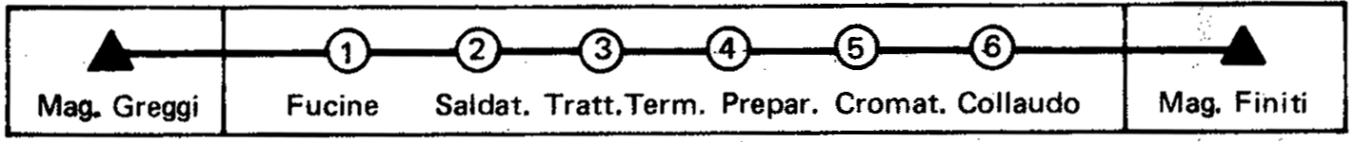
Disposizione in linea
le macchine o gli impianti sono installati in successione ben definita, strettamente corrispondente al ciclo di lavorazione del prodotto: i materiali passano dal magazzino greggi al magazzino finiti sempre con la stessa successione di operazioni, con un minimo di trasporti e di soste temporanee.

Slide 18
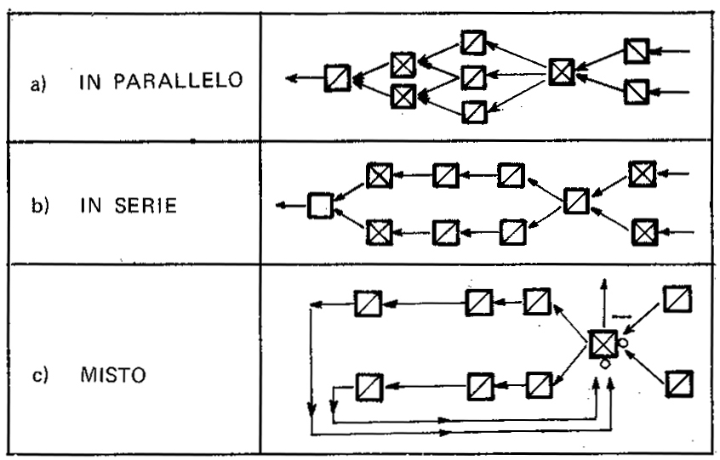
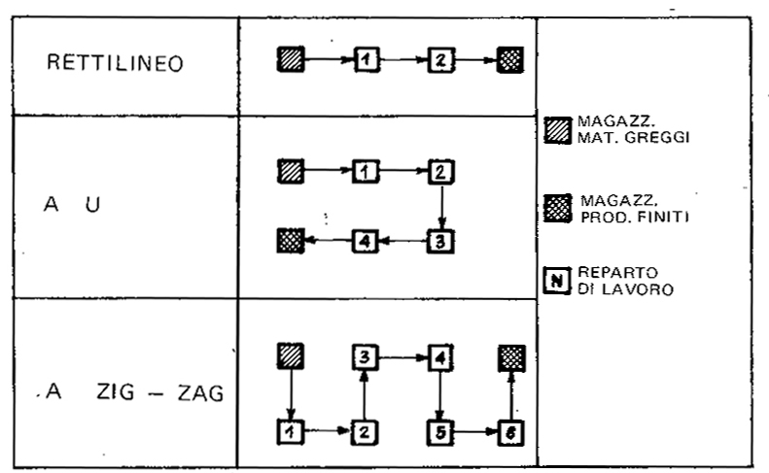
Disposizione in linea
se per una operazione occorrono due o più macchine, si possono adottare per le stesse, sistemazioni in serie, in parallelo o miste
sovente si ricorre a disposizioni cosiddette a U le quali tengono conto di considerazioni pratiche inerenti le forme più frequentemente adottate per i fabbricati industriali.

Slide 19
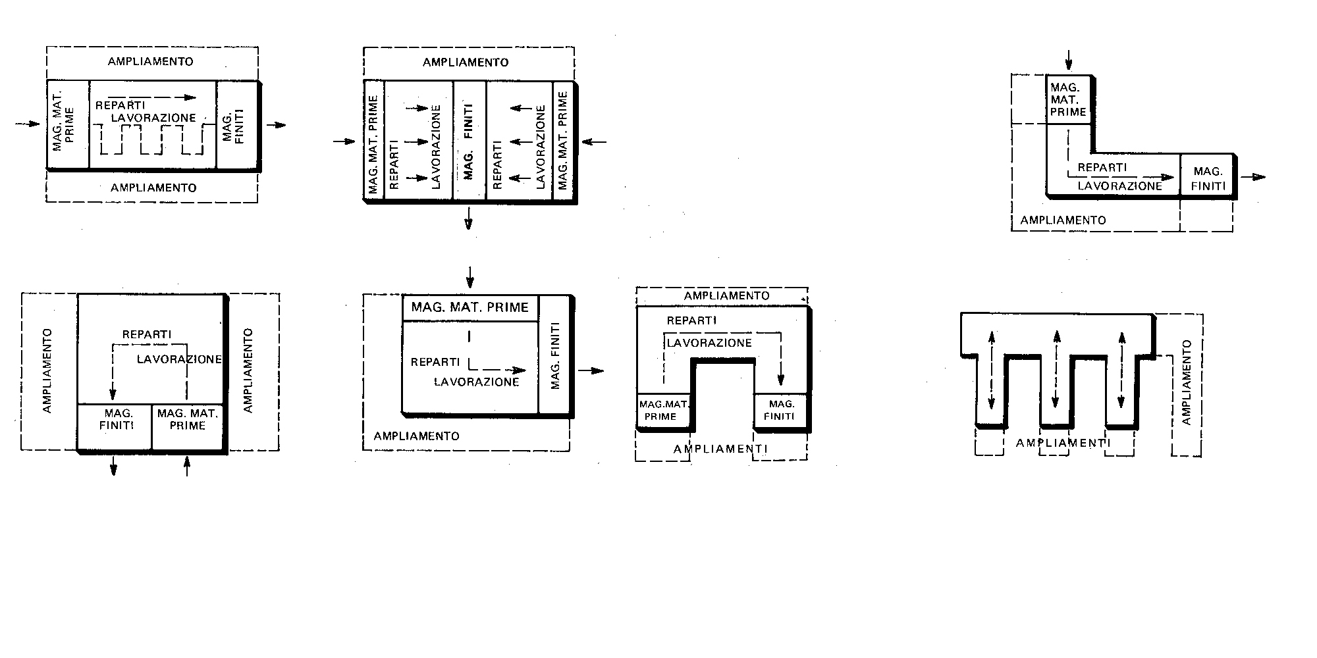
Forme tipiche dei fabbricati industriali

Slide 20
Forme tipiche dei fabbricati industriali

Slide 21
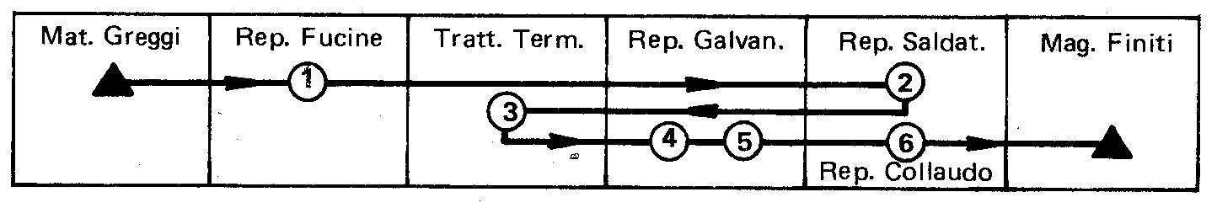
Disposizione per centri di lavoro
La disposizione per centri di lavoro raggruppa per reparti le lavorazioni dello stesso tipo (ad esempio, stampaggio, tornitura, trapanatura, ecc.): prevede cioè la specializzazione delle lavorazioni.
Il caso della sistemazione per reparti consente infatti una maggiore flessibilità dell’insieme produttivo

Slide 22
Vantaggi e svantaggi delle possibili sistemazioni
In linea
Minor costo dei trasporti interni
Minor tempo di prod..
Minor quantità di lavoro in corso.
Minore occupazione di spazio.
Maggiore semplicità nei controllo della produzione
Per reparti
Minore investimento negli impianti
Maggiore flessibilità di produzione.
Miglior controllo di lavorazioni complesse
Maggior facilità di ovviare alle interruzioni dovute al cattivo funzionamento

Slide 23
Quando adottare una determinata disposizione
In linea
Prodotto unico o in pochi tipi.
Grande volume di produzione
Minimo numero di controlli occorrenti.
Pochi macchinari
trasporti continui
La stessa macchina o posto di lavoro presiede ad una sola operazione
Per reparti
Molti tipi di prodotti.
Volume di produzione basso per ciascun articolo
Molti controlli
Macchinario pesante o speciale.
Difficoltà di trasporto
Frequente necessità di usare la stessa macchina o posto di lavoro per più di una operazione

Slide 24
Volume critico di produzione
Per ogni prodotto esiste un determinato volume di produzione al di sopra del quale risulta più conveniente prevedere una lavorazione in linea
Per volumi di produzione inferiori si ricorre ad una lavorazione per reparti o centri di lavoro.
La quantità di produzione cui corrisponde il passaggio dalla lavorazione per reparti alla lavorazione in linea prende il nome di volume critico di produzione.

Slide 25
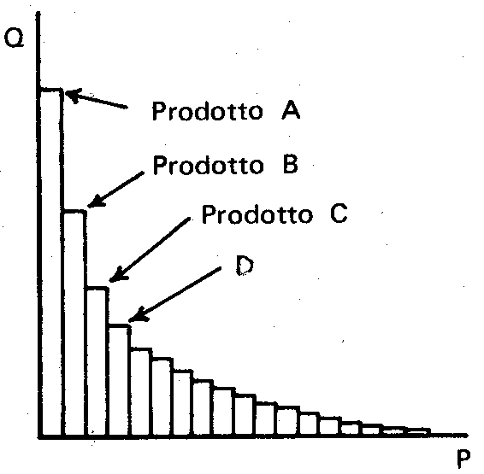
Volume critico di produzione
Quando le voci prodotte sono numerose, si può tracciare un grafico: sulle ascisse si riportano le singole voci e sulle ordinate le quantità prodotte per ogni voce, seguendo l’accorgimento di disporre le voci stesse secondo quantità decrescenti

Slide 26
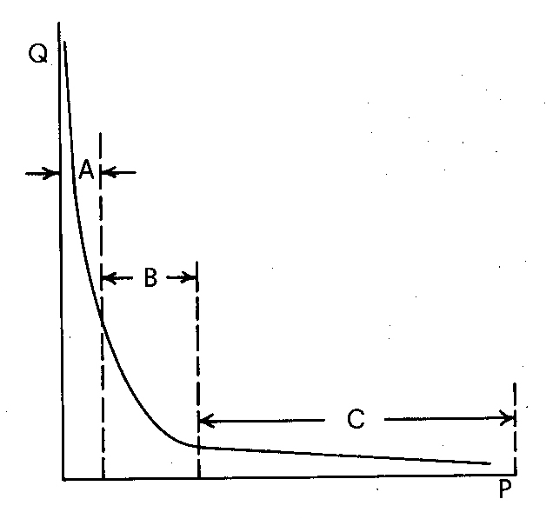
Volume critico di produzione
Voci prodotte in grandi quantità (lavorazioni in linea)
Voci caratterizzate da una produzione media. Si deve esaminare attentamente quale metodo di lavorazione conviene adottare.
Voci di piccola produzione (lavorazioni per reparti)

Slide 27
Sistemi di trasporto interno
Si considerano:
  I volumi
  I pesi
  I percorsi tra le macchine
  I percorsi tra i reparti
  I depositi-polmone

Slide 28
Sistemi di trasporto interno
I mezzi di contenimento ed i sistemi di trasporto interno sono in strettamente connessi all’immagazzinamento ed alla spedizione dei prodotti finiti, nonché allo scarico ed all’immagazzinamento dei materiali provenienti dall’esterno.
Le dimensioni dei magazzini possono essere determinate una volta noti i quantitativi da immagazzinare e scelti i sistemi di manipolazione e di immagazzinamento dei materiali nel loro interno.

Slide 29
Posto di lavoro
La disposizione del posto di lavoro deve essere fatta nel rispetto dei principi di economia dei movimenti e della sicurezza. In sostanza gli obiettivi che ci si prefigge riguardano:
  Massima semplificazione dei movimenti uomo-macchina
  Riduzione dello sforzo fisico necessario per eseguire il lavoro

Slide 30
Posto di lavoro: criteri da osservare
Fare in modo che il lavoro che l’operatore deve compiere richieda i movimenti più semplici delle mani e delle braccia e riduca al minimo gli spostamenti delle spalle, del corpo e della persona
Assicurare un posto fisso agli utensili ed ai materiali.
Collocare gli utensili, i materiali e gli organi di manovra vicini e di fronte all’operatore
Evitare, ove possibile, il lavoro in piedi
Fare in modo che la risultante degli sforzi che l’operatore deve compiere per l’espletamento del suo lavoro risulti minima e consenta l’equilibrio della persona.
assicurare l’accessibilità alle macchine in condizioni di sicurezza

Slide 31
Sui corridoi
stabilire fin dall’inizio dello studio la posizione dei corridoi principali;
prevedere almeno un corridoio principale (meglio in posizione posizione centrale), largo da 3 a 5 m a seconda dei casi;
far partire i corridoi principali da un ingresso del fabbricato e mantenerli il più possibile rettilinei;
prevedere corridoi interni ai reparti determinandone la larghezza in base alle dimensioni dell’unità di carico e dei mezzi di trasporto (attenzione alla manovra)
Prevedere, se è il caso, larghezze tali da consentire l’incrocio di due veicoli

Slide 32
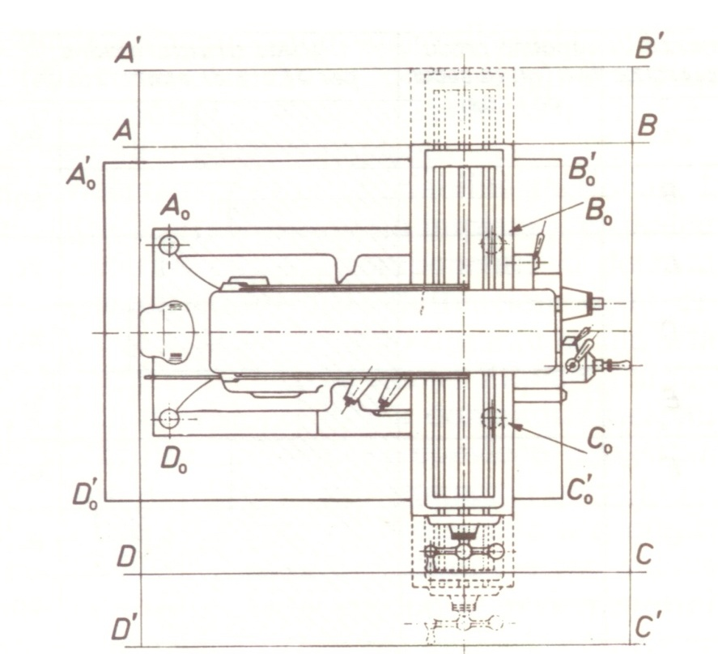
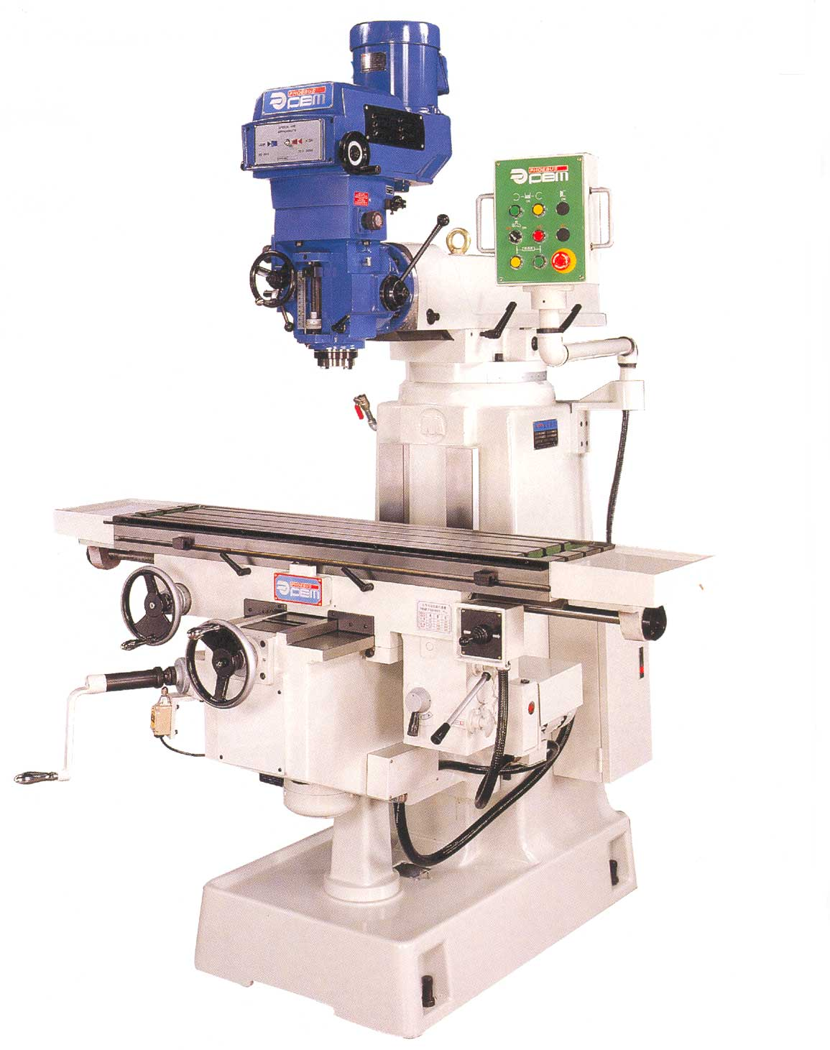
Ingombro di un centro di lavoro

Slide 33
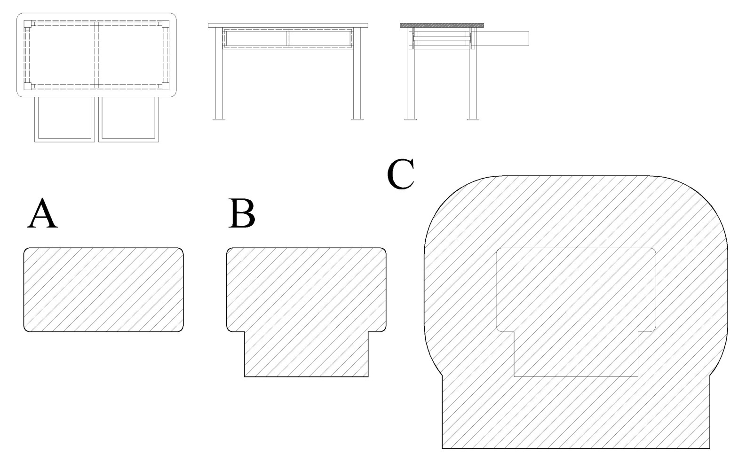
L’ingombro di un banco da lavoro
A: geometrico; B: funzionale; C: gravitazionale

Slide 34
Fabbisogno di superficie
Superficie statica S_{s}: ingombro proprio della macchina o installazione;
Superficie di gravitazione S_{g}: è quella utilizzata intorno al posto di lavoro dall’operaio che vi è addetto e quella occupata dai materiali da lavorare e lavorati. S_{g}=S_{s}×n (n = numero di lati sui quali l’installazione può essere servita)
Superficie di evoluzione S_{e}: quella da lasciare disponibile per i movimenti degli uomini e dei materiali tra i posti di lavoro; S_{e}=(S_{s}+ S_{g})×K (K assume valori da 0,05 a 3,00 a seconda del tipo di industria

Slide 35
Superficie del reparto
La superficie totale S_{t} occorrente per il posto di lavoro, sarà data da:
S_{t} = S_{s}+ S_{g} + S_{e}
La superficie del reparto sarà la somma delle superfici occorrenti per i posti di lavoro che lo costituiscono.
In sede di progetto è necessario tenere conto di eventuali ampliamenti riservando loro dello spazio ulteriore.

Slide 36
Superficie coperta dello stabilimento
Aree dei reparti
Aree dei magazzini
  Testa
  Intermedi o polmone
  Coda
Reparti ausiliari (attrezzeria, manutenzione)
Servizi generali (centrale termica)
Servizi per le persone (mensa, spogliatoi, W.C. ecc.)
Uffici tecnici ed amministrativi

Slide 37
Superficie scoperta dello stabilimento
Piazzali
Vie di circolazione interna
Raccordi stradali e ferroviari
Depositi esterni (parchi)
Parcheggi
Distanze di sicurezza tra diversi edifici

